Slide 1
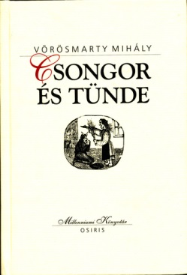
Mozart vs Vörösmarty
A Mirígytelenítő Brigád bemutatja:
Csongor varázsa és Tünde fuvolája

Slide 2
Tartalombeli hasonlóságok
Minden korosztály érdeklődését fenntartja
gyermekek → mesei elemek miatt
felnőttek → mögöttes tartalom miatt
Boldogság keresése
két főszereplő egymásban találja meg a boldogságot
Goethe
Folytatást írt Mozart operájához
Vörösmarty ihletet merített Goethétől

Slide 3
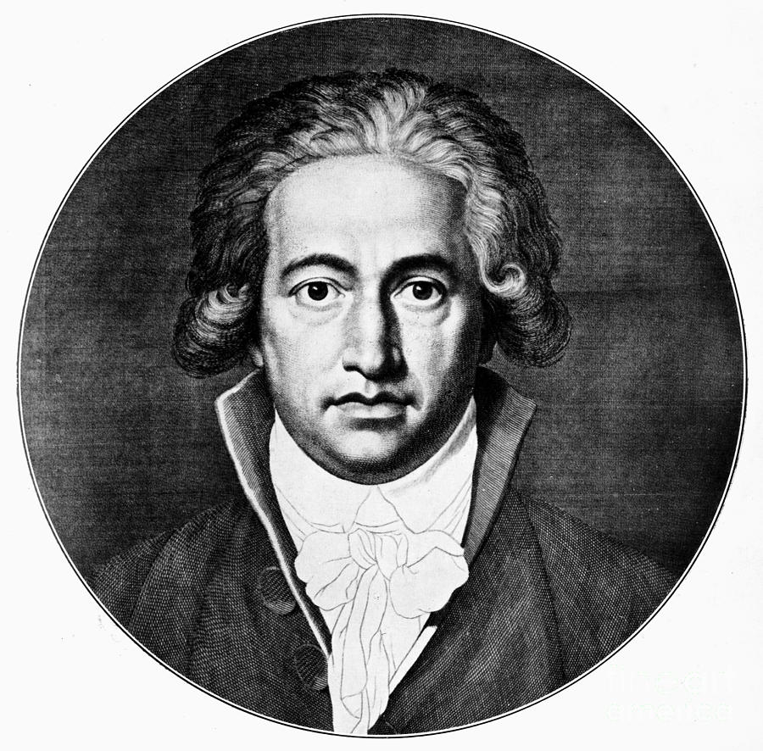
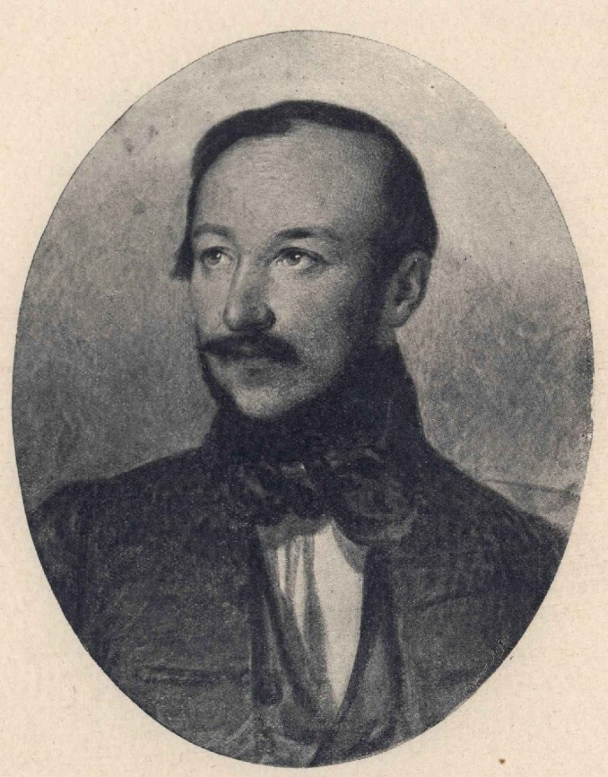
Goethe
Vörösmarty
Mozart

Slide 4
Szereplők
Mirígy- Éj Királynő
Először jó, csak aztán derül ki az igazi szándéka
Csongor- Tamino
A női főszereplő keresésére indulnak
Tünde- Pamina
Menekülés, bujdokolás
Balga- Papageno
Öngyilkossági kísérlet, komikus szerep

Slide 5
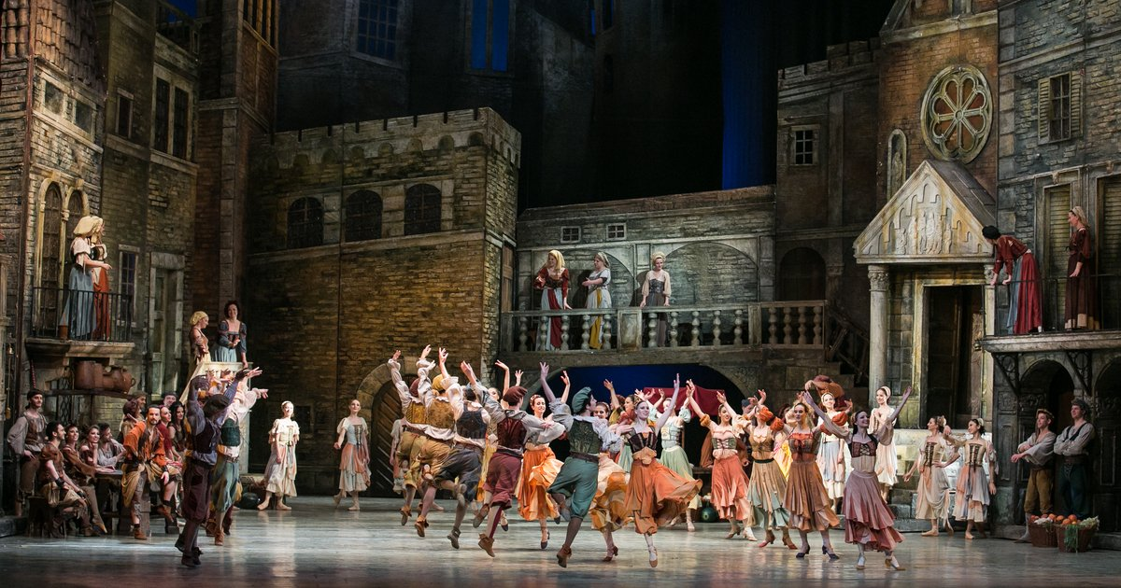
Happy End

